Slide 1
Intezivní ošetřovatelská péče v hematologii
Část II – trombocyty, koagulace, anémie

Slide 2
Co nás dnes čeká
trombocyty
  trombocytopenie
  trombocytopatie
  trombocytémie
koagulopatie
  vrozené
  získané

Slide 3
Co nás dnes čeká
anémie
  základní diferenciální diagnostika
  imunitní hemolytické anémie
  mikroangiopatické hemolytické anémie
  anémie z nedostatku B12
  aplastická anémie
  anémie z útlumu kostní dřeně
  poztrátová anémie
polyglobulie

Slide 4
Trombocyty - úvod
mormální počet 150-400 x 10^9/l
>400 - trombocytémie
<150 trombocytopenie
zásadní role v krevním srážení
  v místě poranění po aktivaci tvoří primární trombus tzv. agregací trombocytů
  svojí aktivací dále aktivují další srážení a koagulaci
  na jejich povrchu probíhá koagulační kaskáda
při poruše funkce nebo nedostatečném počtu krvácivý stav

Slide 5
Trombocytopenie - grading
Počet trombocytů (x10^9/l) | Grade
150-100 | I
100-50 | II
50-25 | III
25-0 | IV

Slide 6
Trombocytopenie - projevy
projevy až při grade IV, obvykle až při počtu <10x10^9
zejména drobnější, méně závažná krvácení
kožní - petechie, sufuze
slizniční - krvácení z dásní, z dutiny ústní, hematurie, z rodidel, difúzně ze žaludeční sliznice
výrazně zesílené krvácení z jiného důvodu
velká krvácení málo (ale možná)

Slide 7
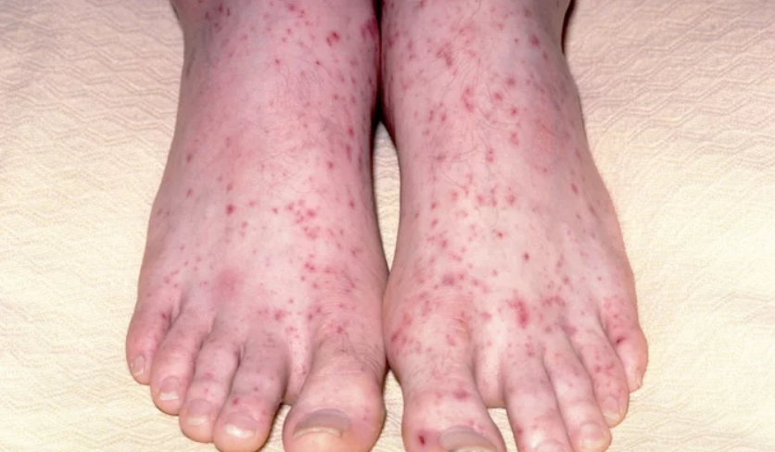

Slide 8
Trombocytopenie a výkony
každý typ výkonu vyžadující určitou hladinu trombocytů
Výkon | Potřebný počet trombocytů (x 10^9/l)
Neurochirurgické, kardiochirurgické, oční operace | >100
Hrudní, cévní operace | >70
Břišní operace | >50
Dorbné operace (kožní, periferní uzliny) | >30-40
CVK, trepanobiopsie, lumbální punkce, dreníže apod. | >30

Slide 9
Trombocytopenie a antihemorhagika
dicynone (etamsylát) a Exacyl (kyselina tranexamová)
oboje lze použít
u dicynone očekávat menší efekt (funkce závislá na destičkách)
exacyl neurychlí zástavu krvácení (úvodní fáze srážení porušena trombocytopenií)

Slide 10
Trombocytopenie - dělení
několik mechanismů vzniku
  dle toho léčebná strategie a odhad smysluplnosti substituce
ze snížené tvorby
  infiltrace kostní dřeně chorobou
  útlum kostní dřeně po terapii
  aplastická anémie
  deficit B12
zvýšená destrukce
  imunitní trombocytopenie
  konzumpce (mikroangiopatické hemolytické anémie, masivní trombóza, diseminovaná intravaskulární koagulopatie

Slide 11
Trombocytopenie ze snížené tvorby
nejčastější z útlumu kostní dřeně po léčbě
u novodiagnostikovaných pacientů často v důsledku infiltrace dřeně chorobou
aplastická anémie - viz příslušné slidy
deficitu B12 – viz slidy o příslušné anémii

Slide 12
Trombocytopenie z útlumu terapií
nejčastěji po chemoterapii
i po revlimidu, rituximabu, bispecifických protilátkách (obvykle v menší míře)
trombocytopenie znatelná cca po 5 dnech od podání CHT
nejhlubší útlum po středně toxických režimech 8.-10. den, poté opět nastoupání

Slide 13
Trombocytopenie z útlumu terapií
po velmi toxických režimech (indukce akutní leukémie, záchranné režimy) útlum tvorby i několik týdnů
autologní transplantace restituce destiček obvykle 10-14 po podání štěpu
alogenní transplantace restituce destiček 3-4 týdny od startu přípravného režimu

Slide 14
Trombocytopenie z útlumu terapií
substituce trombocytů pomůže a neškodí
preventivně
  snaha o trombocyty > 10 x 10^9/l (při větším riziku krvácení >15-20)
  nárůst trombocytů individuální, obvykle po 1 trombonáplavu o 5-10
  nutná frekvence substituce silně individuální, u velmi toxických režimů i (několikrát) denně
při krvácení
  do zástavy krvácení
  nárůst trombocytů velmi často nulový (spotřebují se v místě krvácení)

Slide 15
Trombocytopenie z infiltrace dřeně
prakticky vždy u akutních leukémií, u CLL při pokročilé chorobě, u CML nebývá
u mnohočetného myelomu netypická, ale možná
u lymfomů v případě infiltrace kostní dřeně, jinak ne
u myelodysplastických syndromů velice často
u myeloproliferací prvně ne, ve fázi myelofibrózy častá

Slide 16
Trombocytopenie z infiltrace dřeně
vznik útlumem fyziologické krvetvorby chorobou - produkovanými cytokiny i útlakem zdravých buněk
závažnost dle míry infiltrace dřeně a typu choroby - největší obvykle u akutních leukémií a agresivních lymfomů
trvání dokud je choroba přítomna v kostní dřeni

Slide 17
Trombocytopenie z infiltrace dřeně
substituce trombocytů pomůže a neškodí
preventivně
  snaha o trombocyty > 10 x 10^9/l (při větším riziku krvácení >15-20)
  nárůst trombocytů individuální, obvykle po 1 trombonáplavu o 5-10
  nutná frekvence substituce silně individuální, u agresivních chorob i (několikrát) denně
při krvácení
  do zástavy krvácení
  nárůst trombocytů velmi často nulový (spotřebují se v místě krvácení)

Slide 18
Trombocytopenie ze zvýšené destrukce
imunitní trombocytopenie
mikroangiopatická hemolytická anémie – viz příslušné slidy
konzumpce při diseminované intravaskulární koagulopatii (viz příslušný slide) či při masivní trombóze

Slide 19
Imunitní trombocytopenie
autoimunitní choroba
destičky normálně tvořeny, ale ničeny protilátkami
primární - bez jasné vyvolávající příčiny
sekundární - při nějakém jiném procesu, často u CLL

Slide 20
Imunitní trombocytopenie
klinické projevy obvykle mírné
  petechiální vyrážka, epistaxe, krvácení z dásní, zvýrazněné menstruační krvácení, modřiny i po malých traumatech
diagnostika
  základní z krevního obrazu - izolovaná trombocytopenie (často <10x10^9)
  vyloučení jiných příčin

Slide 21
Imunitní trombocytopenie
léčba akutní ataky imunosupresí
  kortikoidy
  v případě aktivního krvácení IVIG v imunosupresivní dávce
  druhá linie Rituximab
co hlídat
  známky aktivního krvácení
    zhoršení petechií, epistaxe, krvácení do dutiny ústní
    pozor na příznaky vnitřního krvácení (slabost, točení hlavy, prekolapsy, bolest břicha, meléna) nebo intrakraniálního krvácení (rychle vznikající neurologické příznaky)
  nežádoucí účinky léčby
    reakce na podání IVIG/rituximabu
    zejména rozvoj infekcí - obvykle běžné infekce s těžším průběhem, mohou být i mykózy

Slide 22
Imunitní trombocytopenie
substituce trombocytů
  preventivní nemá smysl (trombocyty na chvíli nastoupají, ale jsou brzce zničeny)
  při aktivním krvácení (vitální indikace)
  při nutnosti přípravy pacienta k výkonu (nutno těsně před)
  nárůst může být i o desítky (obvykle menší), ale trvání jen několik hodin
léčba závažného krvácení
  velice obtížná
  substituce trombocytů, korekce případné koagulopatie
  podání etamsylátu
  intrakraniální krvácení prakticky neřešitelné

Slide 23
Ostatní typy trombocytopenie
konzumpce při masivních trombózách
  obvykle trombocytopenie gr. I-II, bez nutnosti klinických projevů či řešení
trombocytopenie při sepsi
  kombinovaná etiologie - konzumpce v místě zánětu, útlum krvetvorby produkovanými cytokiny
  obvykle bez klinických projevů či významnosti, většinou gr. II - III -> není potřeba substituce
  spontánní úprava při úspěšné léčbě infekce
při jaterní dysfunkci
  snížená tvorba (+ spolupodíl deficitu vitaminů)
  obvykle gr. II-III, málokdy vyžadující substituci

Slide 24
Trombocytopatie
dorucha funkce trombocytů i při normálním počtu
projevy prakticky totožné jako u trombocytopenie, jen obvykle méně vyjádřené
  nejčastěji jen větší náchylnost k tvorbě, prodloužená doba krvácení po říznutí apod
diagnostika často komplikovaná (a není pro nás důležitá)

Slide 25
Trombocytopatie
vrozené - vzácné
získané
  zejména iatrogenně polékově
    ASA (Anopyrin, Stacyl, Godasal)
    Clopidogrel (Trombex)
    Ticagrelor (Brilique)
    Nesteroidní antiflogistika (Veral, Ibuprofen...)
  antiagregace cíleně u pacientů po CMP, infarktu apod.
  nesteroidní antiflogistika – nevhodné podávat pacientům s aktivním krvácením nebo velkým rizikem krvácení (navíc velké riziko tvorby žaludečních vředů)

Slide 26
Trombocytémie
zvýšení trombocytů nad 400x10^9/l
klinický význam
  při hodnotách 500-1000 x 10^9 zvýšené riziko trombózy
  trombózy v atypických lokalizacích - v. portae, v. lienalis, mozkové splavy, horní končetiny…
  při hodnotách >1000 x 10^9 naopak krvácivost (relativní nedostatek von WIllebrandova faktoru)

Slide 27
Trombocytémie
primární x sekundární
  rozlišení vyšetřením kostní dřeně a průkazem klonálního původu destiček
primární
  nádorová příčina, zvýšená proliferace v kostní dřeni
  esenciální trombocytémie
sekundární
  při aktivaci kostní dřeně něčím - infekcí, revmatologickým procesem, nádorem, traumatem…
  při akutních procesech přechodně a většinou neškodné
  při chronických procesech může působit potíže (ale obvykle méně než primární)

Slide 28
Trombocytémie - terapie
podpůrná terapie
  antiagregace/antikaogulace
Cílená terapie
  sekundární obvykle neléčena jako taková - nutné došetření a léčba vyvolávající příčiny
  esenciální trombocytémie vyléčitelná jen alogenní transplantací
  léky snižující počet destiček

Slide 29
Koagulopatie obecně
stav zvýšené krvácivosti způsobený poruchou v koagulační kaskádě
chybění nebo dysfunkce některého z faktorů
projevy
  krvácení i po menších inzultech (velké modřiny po malém úderu, masivní ztráty při invazivních výkonech)
  spontánní krvácení - kožní (hematomy), krvácení do svalů, krvácení do kloubů, vzácněji krvácení do očí, retroperitoneální hematom, krvácení do trávicící trubice

Slide 30
Koagulopatie a výkony
i malý výkon při koagulopatii rizikový
nutnost korekce koagulopatie nebo vysazení antikoagulace
akceptovatelné parametry:
  INR <1,5
  aPTT-r <1,5
  fibrinogen >1,5g/l
vysazení antikoagulace
  LMWH nepodat v den výkonu
  Xarelto, Eliquis, Pradaxa 1-2 dny před výkonem dle preparátu a velikosti výkonu
  Warfarin vysadit 5-7 dní před a použití LMWH

Slide 31
Omezení při koagulopatii
nepodávat intramuskulární injekce
při těžkých koagulopatiích vhodný omezený pohybový režim
při těžkých koagulopatiích i drobné výkony (zavedení flexily) těžká krvácení

Slide 32
Koagulopatie - dělení
vrozené nebo získané (častější)
vrozené
  von Willebrandova chorova
  Hemofilie B a C
získané
  získaná hemofilie A
  při hepatopatii
  při sepsi
  diseminovaná intravaskulární koagulopatie
  iatrogenní

Slide 33
Morbus von Willebrand
nejčastější vrozená koagulopatie
nedostatek nebo nedostatečná funkce von Willebrandova faktoru
->porušená aktivace destiček a aktivace koagulace
většinou nezávažná choroba

Slide 34
Morbus von Willebrand
časté epistaxe, zvýšená tvorba modřin, silnější menstruační krvácení, hematurie, krev ve stolici, krvácení do kloubů u těžkých forem
léčba krvácení
  málo zavážná Etamsylát
  při větších lze desmopressin
  při velkém krvácení substituce vWF+FVIII (Willate)

Slide 35
Hemofilie
nejčastější hemofilie A (deficit fVIII), méně často B (deficit fIX) a C (deficit fXI)
poměrně vzácné, pacienti soustředěni do specializovaných center
diagnostika
  prodloužení aPTT
  snížená aktivita chybějícího faktoru pod 10%

Slide 36
Hemofilie - tíže
Stupeň | Aktivita faktoru
Lehká | 5-10%
Střední | 1-5%
Těžká | <1%

Slide 37
Hemofilie - projevy
u těžkých forem často a opakovaně závažné krvácivé projevy
  kloubní krvácení (pak kloubní deformity)
  obrovské kožní hematomy
  krvácení do svalů
  retroperitoneální krvácení
  krvácení do trávicí trubice
  hematurie
  masivní genitální krvácení

Slide 38
Hemofilie prakticky
co hlídat
  projevy krvácení – CAVE! Projevy vnitřního krvácení (slabost, točení hlavy, prekolapsy, bolesti břicha…)
  dodržování léčebného režimu pacientů (často slabá compliance)
  u zmatených pacientů sklony k sebepoškozování, selfextrakce katetrů apod.
nutná obezřetnost
  i malé drobné výkony provázeny velkým krvácením (zavedení flexily, odběr krve…)
  na větší výkony nutná příprava (kanylace arterie, zavedení PMK, CVK…)

Slide 39
Hemofilie - léčba
léčba substitucí chybějících faktorů
preventivní
  udržování dostatečné hladiny k prevenci spontánního krvácení
  substituce chybějícího faktoru (nejčastěji různé formy rekombinantního fVIII)
  efekt poměrně dobrý, ale i menší zranění stačí k velkému krvácení
při krvácení
  při menších krváceních neohrožujících život substituce chybějícího faktoru
  při závažných krvácení aktivovaný faktor VII
  efekt různý – závislé na možnosti ošetření krvácení, míře traumatu, dalších parametrech koagulace…
léčba hemofilie obecně nejdražší část medicíny

Slide 40
Získaná hemofilie A
autoimunitní onemocnění
  primární x sekundární (při revmatologickém procesu, nádoru…)
přítomnost protilátky (inhibitoru) snižující funkčnost a množství fVIII
klinické projevy stejné jako běžná hemofilie (ale vznik v jakémkoliv věku)

Slide 41
Získaná hemofilie A
hlavním praktickým rozdílem léčba
  základem silná imunosuprese
    kortikoidy + cyklofosfamid/mykofenolát, případně Rituximab
  substituce zejména během krvácení
co hlídat:
  projevy krvácení jako u vrozené
  velká opatrnost při invazivních výkonech
  projevy infekcí - velmi časté, i oportunní infekce, těžké průběhy, pneumonie, sepse…
prognóza poměrně špatná - starší pacienti, často komorbidní, těžká imunosuprese, obvykle smrt na infekci

Slide 42
Koagulopatie při jaterní dysfunkci
v játrech produkováno několik srážecích faktorů a fibrinogenu
při jaterním selhání nedostatečná produkce
dominantně hypofibrinogenémie, prodloužení INR

Slide 43
Koagulopatie při jaterní dysfunkci
spontánní krvácení málo časté
spíše nutná korekce před invazivními výkony, obtížné zvládnutí jinak vzniklého krvácení
preventivní léčba vitaminem K
při krvácení substituce plazmou nebo koncentráty koagulačních faktorů

Slide 44
Koagulopatie při sepsi
sepse často doprovázena koagulopatií
etiologie kombinovaná
  porucha funkce jater při sepsi (snížená produkce koagulačních faktorů)
  konzumpce v místě zánětlivé reakce
úprava při úspěšné terapii sepse
samotnou koagulopatii obvykle nutno řešit jen při závažnějších stavech

Slide 45
Diseminovaná intravaskulární koagulopatie
proces, kdy dochází k systémové aktivaci koagulace
  tvorba mikrotrombů a postupně konzumpci koagulačních faktorů a destiček a krvácivosti
vždy sekundární
  při infekcích, tumorech, revmatologických procesech, při embolizaci plodovou vodou, traumatech, šokových stavech…
často velmi závažné poruchy, nutné řešení

Slide 46
Diseminovaná intravaskulární koagulopatie
Léčba krvácení
  nutná substituce “co chybí”
  fibrinogen při jeho nízkých hladinách
  koagulační faktory/plasmu při prodloužení INR a aPTT
  trombocyty při trombocytopenii gr. III a níže
Léčba mikrotrombů
  pokud není závažné krvácení nebo velké riziko, vhodná malá dávka LMWH
zásadní léčba vyvolávajícího faktoru

Slide 47
Iatrogenní koagulopatie
při antikoagulační léčbě
  při správné aktivitě a dávkování šance na spontánní krvácení malá (ale je)
  stran spontánního krvácení výrazně nebezpečné zejména předávkování či kumulace
  při normální aktivitě hlavně velká, špatně řešitelná krvácení z jiného důvodu
v praxi LMWH, Warfarin, Xarelto, Pradaxa, Eliquis, Lixiana

Slide 48
Warfarin
dnes už použití minimálně (alespoň v ideálním světě)
fungování analogické jaterní dysfunkci
snadná otrava - při změně diety, časté i spontánní kolísání efektu
při krvácení podání vitaminu K, plasmy nebo koncentrátu srážecích faktorů

Slide 49
LMWH
časté využití, i profylakticky po výkonech
riziko kumulace při renální insuficienci
značná interindividuální variabilita v hladině
monitorace aktivita pomocí anti Xa (odběr 3-4 hodiny po aplikaci)
při krvácení protamin, případně substituce koncentráty koagulačních faktorů/plasmu

Slide 50
Xarelto, Eliquis, Pradaxa, Lixiana
fungování přímou inhibicí koagulačního faktoru (II nebo X)
pro každý lék test monitorující jeho aktivitu
V praxi často spontánní krvácení do žaludku
Pradaxa - antidotum Praxbind
u ostatních antidota t.č. nejsou k dispozici
  substituce plasmou nebo koncentráty koagulačních faktorů

Slide 51
Anémie
normální hodnoty Hb 130-160 g/l u mužů, 120-160 g/l u žen
  počet erytrocytů malý význam pro diagnostiku
funkce přenos kyslíku do tkání a udržování onkotického tlaku
normální hodnoty erytrocytů:
  velikost 84-96 fl
  obsah Hb 28-34 pg
  koncentrace Hb v ery 320-360 g/l
v periferní krvi fyziologicky 0,5-1,5% retikulocytů, 25-100 x 10^9/l

Slide 52
Anémie - grading
Hodnota Hb (g/l) | Grade
120-100 | I
100-80 | II
80-60 | III
<60 | IV

Slide 53
Anémie - projevy
subjektivní příznaky
  slabost, dušnost, motání hlavy, mžitky před očima (zejména při změně polohy), hučení v uších, únava fyzická i psychická, pocit zpomaleného myšlení
objektivní příznaky
  bledost kůže, bledost sliznic (viditelnost na spojivkách a v dutině ústní), tachypnoe, tachykardie, hypotenze, bradypsychismus, otoky
komplikace
  kolapsy a s tím spojená rizika pádu, kardiální ischemie (až infarkt)

Slide 54
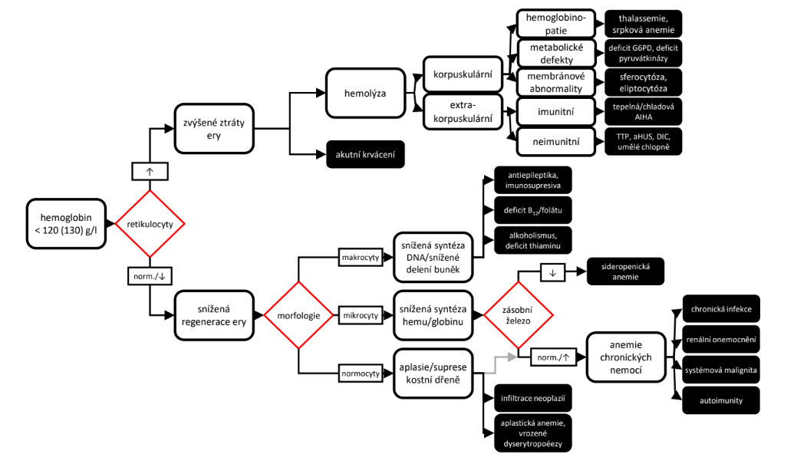
Základní diferenciální diagnostika anémie

Slide 55
Anémie na pracovištích intenzivní péče
anémií vyžadujících hospitalizaci na JIP málo
  imunitní hemolytická anémie
  mikroangiopatická hemolytická anémie
  anémie z nedostatku B12
  aplastická anémie
  anémie z útlumu kostní dřeně
  poztrátová anémie
další typy spíše jako vedlejší problém

Slide 56
Autoimunitní hemolytická anémie (AIHA)
autoimunitní onemocnění
protilátky proti erytrocytům přímo způsobující jejich rozpad
2 typy protilátek
  tepelné a chladové
primární x sekundární (při tumoru, revmatologickém procesu, při infekci…)
vznik v jakémkoliv věku

Slide 57
Chladová vs tepelná AIHA
rozdíly v léčbě a opatřeních při odběrech a iv medikaci
tepelná AIHA (cca ⅔)
  dobrá reakce na kortikoidy
  často primární
  aktivní i při normální tělesné teplotě -> můžeme zacházet s odběry i transfuzemi normálně
chladová AIHA (cca ⅓)
  kortikoidy většinou bez efektu, nutný rituximab
  podezřelé ze sekundarity
  aktivní při teplotě pod 32°C -> odběry nutno dopravovat do laboratoře v teplé lázni, podávání medikace přes ohřívačku

Slide 58
AIHA - klinické projevy
obvykle rychlá progrese příznaků “zničehonic”
dušnost, slabost, kolapsy, vertigo
zežloutnutí kůže i sklér
laboratorně
  KO: anémie (často Hb kolem 50-60 g/l), obvykle v počátku normocytární normochormní, retikulocytóza
  BCH: elevace bilirubinu, bez elevace GGT, ALP, elevace LD, zvýšený volný hemoglobin a snížený haptoglobin (známky hemolýzy)
  pozitivní PAT a NAT

Slide 59
AIHA - terapie
kortikoidy ve vysokých dávkách
  u tepelné lze stabilizace čekat do cca týdne
  u chladové často není efekt - po pár dnech podání rituximabu
nežádoucí účinky
  u kortikoidů dekompenzace glykémií, infekce
  u rituximabu infúzní reakce, infekce
substituce
  jen z vitální indikace
    závažné příznaky
    obava z těžkých komplikací (necháváme Hb klesnout pod 50-55 g/l)

Slide 60
AIHA - praktické věci
co hlídat:
  příznaky progrese anémie (dušnost, kolapsy, bolesti na hrudi - CAVE ST elevace nebo deprese na EKG) a hemolýzy (větší zažloutnutí)
  příznaky infekce
  možný rozvoj hemodynamické nestability
  riziko rozvoje trombózy
bed-side test
  krev pacienta může vycházet nesmyslně (vše aglutinuje)
  krevní konzerva by měla sedět kompatibilní skupině

Slide 61
Chladová AIHA – praktické věci
chladová AIHA
  odběry vždy dopravit do laboratoře v teplé lázni (jinak hemolýza)
  pokud hlásí z laboratoře nesmyslně nízké hodnoty Hb, pak opakovat odběr
  podávat medikaci, zejména transfuze, přes ohřívačku - jinak může aktivovat hemolýzu

Slide 62
Mikroangiopatické hemolytické anémie (MAHA)
kombinace hemolytické anémie, konzumpční trombocytopenie, postižení CNS a ledvin
primární (atypický hemolyticko-uremický syndrom a trombotická trombocytopenická purpura) vs sekundární
porucha na úrovni mikrocirkulace
  tvoří se mikrotromby v kapilárách -> spotřebování destiček, mechanické rozbití erytrocytů

Slide 63
Sekundární MAHA
sekundární MAHA
terapeuticky obvykle velmi obtížně ovlivnitelné
  jedinou šancí došetření a léčba základního onemocnění
úspěšná léčba a zvládnutí onemocnění málo pravděpodobné

Slide 64
Trombotická trombocytopenická purpura (TTP)
extrémně nebezpečná choroba, smrtelná i během hodin
autoimunitní onemocnění blokující funkci proteázy ADAMTS13
porucha ve štěpení agregátů von Willebrandova faktoru -> aktivace destiček -> tvorba mikrotrombů
v jakémkoliv věku, naštěstí vzácná

Slide 65
TTP - diagnostika
klinické příznaky
  neurologické, často atypické, nespecifické
  zmatenost, bolest hlavy, kolapsy, epi záchvaty, parézy, poruchy citlivosti, kvantitativní poruchy vědomí
  petechiální vyrážka, další krvácení z trombocytopenie
laboratorní nález
  KO: trombocytopenie, anémie, elevace schistocytů
  BCH: elevace bilirubinu, normální ALP a GGT, LD, snížený haptoglobin, zvýšený volný hemoglobin, renální insuficience
  negativní PAT
  snížená aktivita ADAMTS13 (často <5%)

Slide 66
TTP - léčba
nutné okamžité zahájení!
  podání plasmy + zahájení imunosuprese (kortikoidy)
  co nejrychlejší přesun na specializované pracoviště
plazmaferézy opakovaně + podání cílené léčby (caplacizumab)
prognóza při včasném zahájení terapie dnes poměrně dobrá
substituce erytrocytů při symptomech
substituce trombocytů jen z vitální indikace
  může zhoršovat postižení

Slide 67
TTP - co hlídat
příznaky progrese anémie
  v počátku velice rychlá
progrese neurologických příznaků (nejzrádnější rozvoj kvalitativní poruchy vědomí)
  může být i během hodin
příznaky TRALI při substituci plasmy
  dušnost, tachypnoe, dyspnoe, kašel, hyposaturace, horečka…
krvácení a příznaky infekce

Slide 68
Atypický hemolyticko uremický syndrom
velice podobné TTP
porucha na úrovní komplementu -> poškození endotelu, dále patofyziologie stejná jako TTP
podobné riziko zvratu stavu jako TTP

Slide 69
Atypický hemolyticko uremický syndrom
klinické příznaky a diagnostika podobná TTP
  aktivita ADAMTS13 ale normální, není shiga toxin ve stolici
  obvykle méně výrazné neurologické příznaky, naopak velká renální insuficience
  často trombózy, postižení GIT a srdce
  po vyloučení TTP diagnostika obtížná (genetika, aktivita komplementu…)
léčba:
  ekulizumab (protilátka proti komplementu)

Slide 70
Anémie z nedostatku B12
na JIP často pro úvodně velmi nízké hodnoty Hb a současnou trombocytopenii a neutropenii
chybění B12 -> nedostatek materiálu pro stavbu nukleových kyselin v buňkách kostní dřeně -> pancytopenie

Slide 71
Anémie z nedostatku B12 vs TTP
možná (a častá) misdiagnóza za TTP
podobnosti
  přítomny BCH známky hemolýzy, mohou být i neurologické příznaky, současně i trombocytopenie, schistocyty
jak rozlišit
  neurologické příznaky obvykle méně akcentované
  trombocytopenie “jen“ grade II-III
  obrovská krvinka, chybí retikulocytóza
  normální aktivita ADAMTS13, snížená hladina B12
  Potíže několik týdnů

Slide 72
Anémie z deficitu B12
příznaky
  několik týdnů progredující slabost, dušnost, motání hlavy
  krvácení a infekce málo časté
  ikterus možný
diagnostika
  makrocytární makrochromní anémie, často gr. IV
  deficit B12
  nutno pomocí GFS vyloučit atrofickou gastritidu -> pak nazýváno perniciózní anémie

Slide 73
Anémie z deficitu B12 - léčba
substituce B12
  intenzivně zpočátku, při atrofické gastritidě nutno doživotně
substituce erytrocytů smysluplná a pomůže
substituce trombocytů obvykle není třeba

Slide 74
Aplastická anémie
autoimunitní onemocnění kostní dřeně
destrukce prekurzorů myeloidní řady vlastními T-lymfocyty
  nejen těžká anémie, ale i leukopenie, trombocytopenie
  velmi snížená buněčnost kostní dřeně
pacienti v počátku silně imunosuprimovaní a rizikoví
diagnostika:
  pomocí trepanobiopsie (prakticky vždy nutná příprava)

Slide 75
Aplastická anémie - léčba
mladí pacienti alogenní transplantace (ideálně od sourozence)
starší pacienti/pacienti bez dárce kombinovaná silná imunosuprese
efekt substituce obvykle malý a dočasný (podávání ozářených transfúzních přípravků)

Slide 76
Aplastická anémie – co hlídat
u novodiagnostikovaných:
  příznaky anémie
  krvácení
  infekce - prakticky jakékoliv, riziko i reaktivací virových infekcí, sepsí apod.
po podání imunosuprese
  součástí antithymocytární globulin (ničí T-lymfocyty)
    při podání velké riziko infuzní reakce (často napodobuje až sepsi)
    silná imunosuprese, de facto odstranění imunity na několik týdnů
  skoro jistota závažných infekčních komplikací
    opakovaně febrilní neutropenie, sepse, plicní infekce, reaktivace CMV a EBV, těžké pneumonie
  současně orgánová toxicita
    Ledviny, játra, GIT
  příznaky anémie a krvácení (restituce KO až po několika týdnech)

Slide 77
Anémie z útlumu kostní dřeně
obvykle nevyžaduje JIP péči sama o sobě, spíše doprovází jiné komplikace z útlumu kostní dřeně
variabilní tíže dle intenzity chemoterapie a hodnot před začátkem chemoterapie
  obvykle kolem 70 g/l

Slide 78
Anémie z útlumu kostní dřeně
pomalý vývoj erytrocytární řady
  pomalejší restituce než u neutrofilů a trombocytů
  stabilizace poklesu po cca 2-3 týdnech po chemoterapii, nárůst do normálních hodnot později
substituce smysluplná
  efekt obvykle jen na několik dní (podané erytrocyty žijí, ale pomřou staré a nové se netvoří)
  nárůst lze očekávat o 5-10 g/l

Slide 79
Poztrátová anémie
v důsledku masivního krvácení, obvykle po traumatech, při operačních výkonech, z horního GIT
rychlý vznik (během minut až hodin), často u mladých lidí
  -> nejsou vytvořeny kompenzační mechanismy
  -> symptomatická anémie i při relativně vysokých hodnotách Hb
při ztrátách větší než 1l krve snadný rozvoj hemodynamické nestability

Slide 80
Poztrátová anémie
základním kamenem léčby zastavení krvácení
  ne vždy ale jednoduše a rychle možné
substituce prakticky vždy
  cílem substituce hemodynamická stabilizace, poté odstranění příznaků
efekt substituce dle možnosti zastavit krvácení
  při zastaveném krvácení dobrý efekt i jediné erymasy
  při pokračujícím krvácení často efekt nulový, nutnost opakovaných substitucí
    při polytraumatech až desítky erymas

Slide 81
Polyglobulie
zmnožení erytrocytů a Hb v krvi
primární
  nádorové onemocnění (polycytemia vera)
  klonální proliferace erytrocytární řady
  často extrémní hodnoty hemoglobinu vstupně - 220
sekundární
  reakce na hypoxii organismu
  při chronických onemocnění plic a srdce (nejčastěji u CHOPN), v nadmořských výškách, abusus EPO
  zvýšení Hb ne tak velké

Slide 82
Polyglobulie
rozlišení primární a sekundární pomocí průkazu klonality a vyšetření kostní dřeně
příznaky (zejména u primární)
  dušnost, vertigo, tupé bolesti hlavy, mžitky před očima, pocit tlaku na hrudi, silné zarudnutí pokožky, svědění kůže (zejména při kontaktu s teplem)
komplikace:
  trombózy, hlavně v atypických lokalizacích (mozkové splavy, v. portae, v. lienalis, žíly horních končetin)
  krvácení (hlavně v menších cévkách z důvodu přetlaku

Slide 83
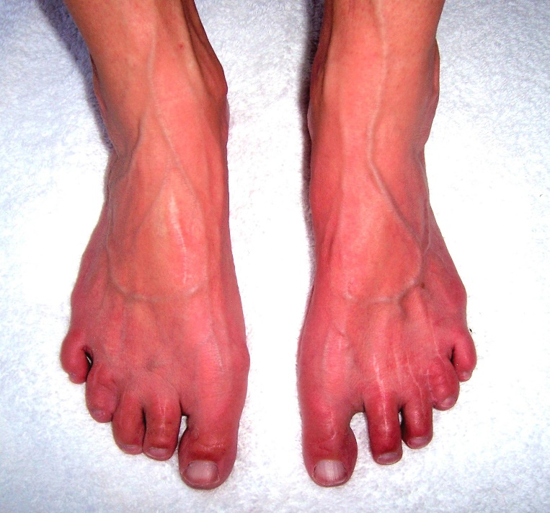

Slide 84
Polyglobulie - terapie
u sekundárních samotná polyglobulie obvykle neléčena
  ale vhodná profylaktická antikoagulace u vysokých hodnot
polycytemia vera vyléčitelná jen alogenní transplantací
léčba venepunkcí, interferonem a cytoredukčními látkami

Slide 85
Děkuji za pozornost

